Slide 1
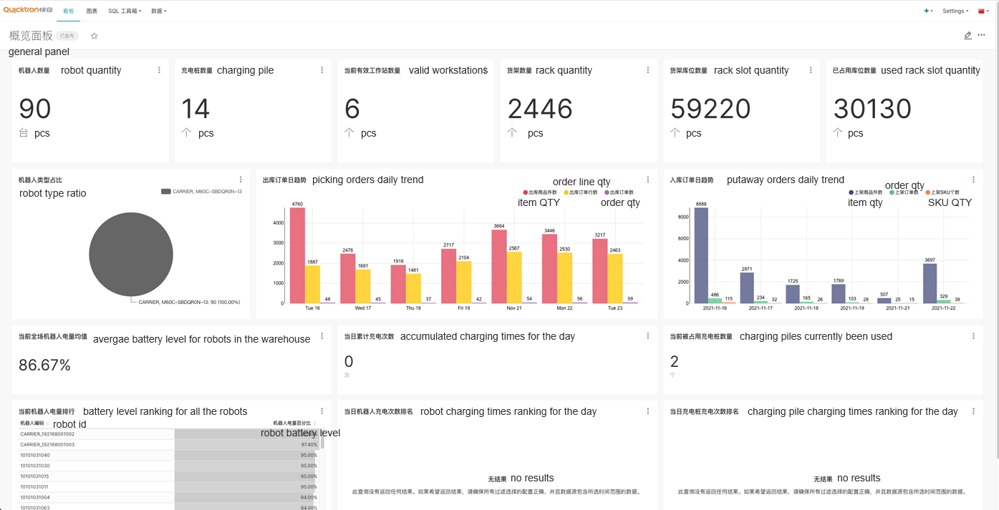

Slide 2
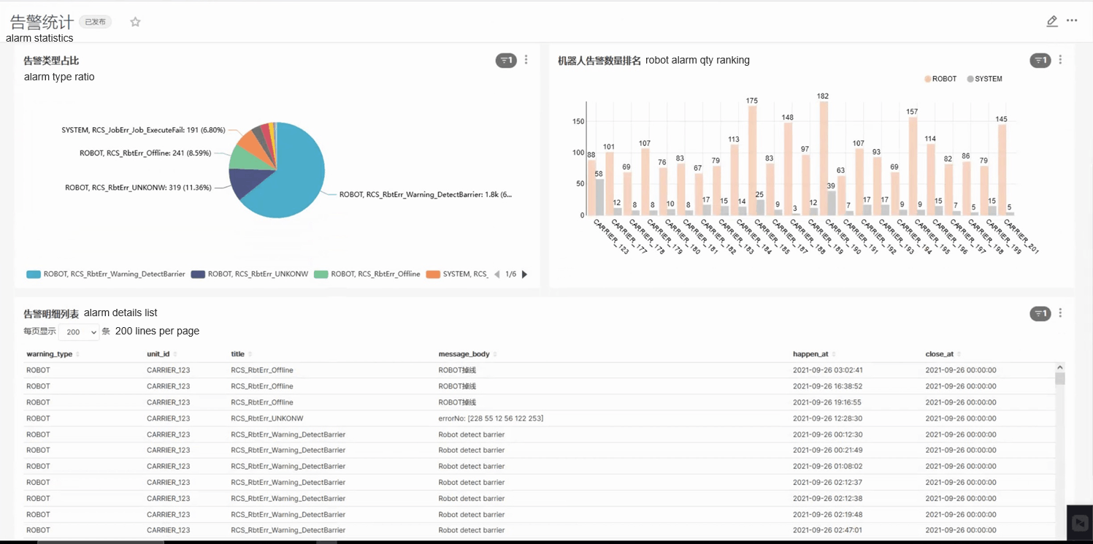

Slide 3
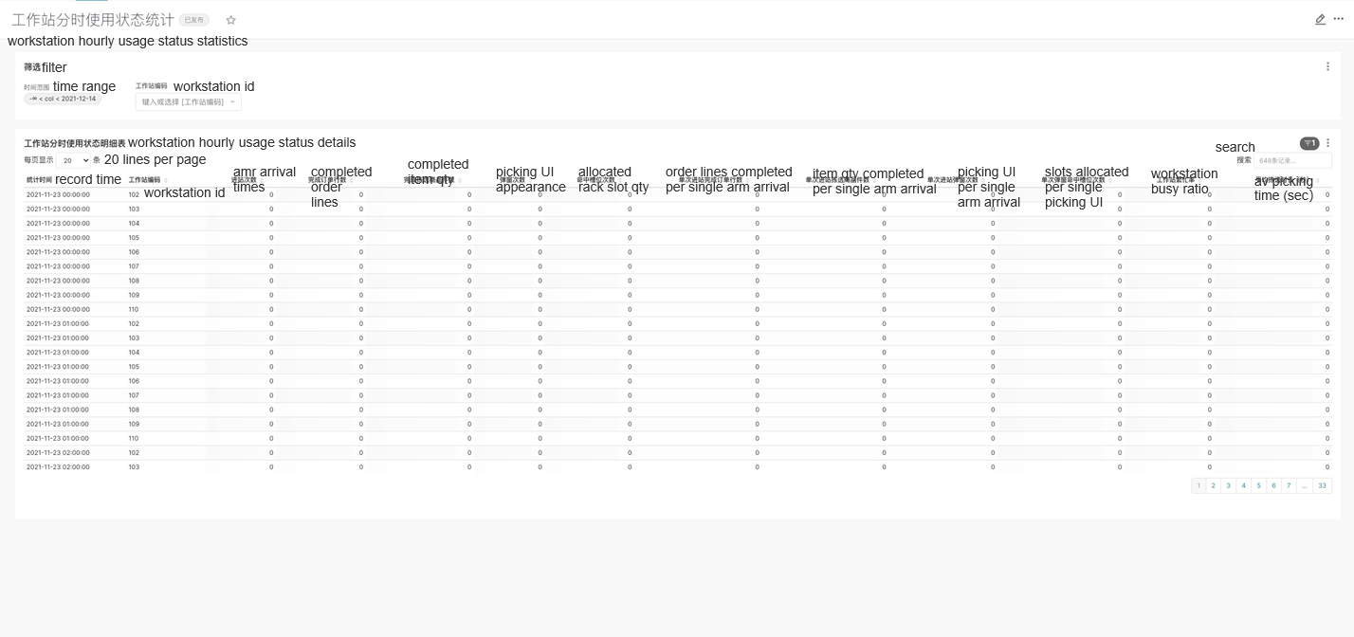

Slide 4
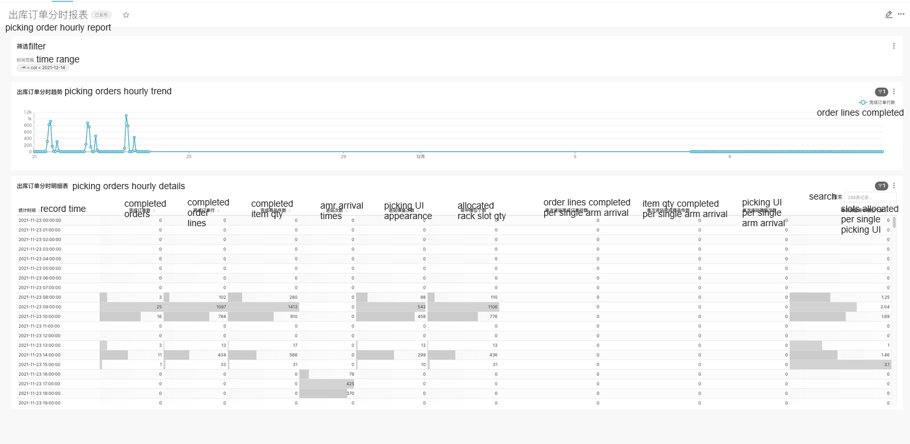

Slide 5
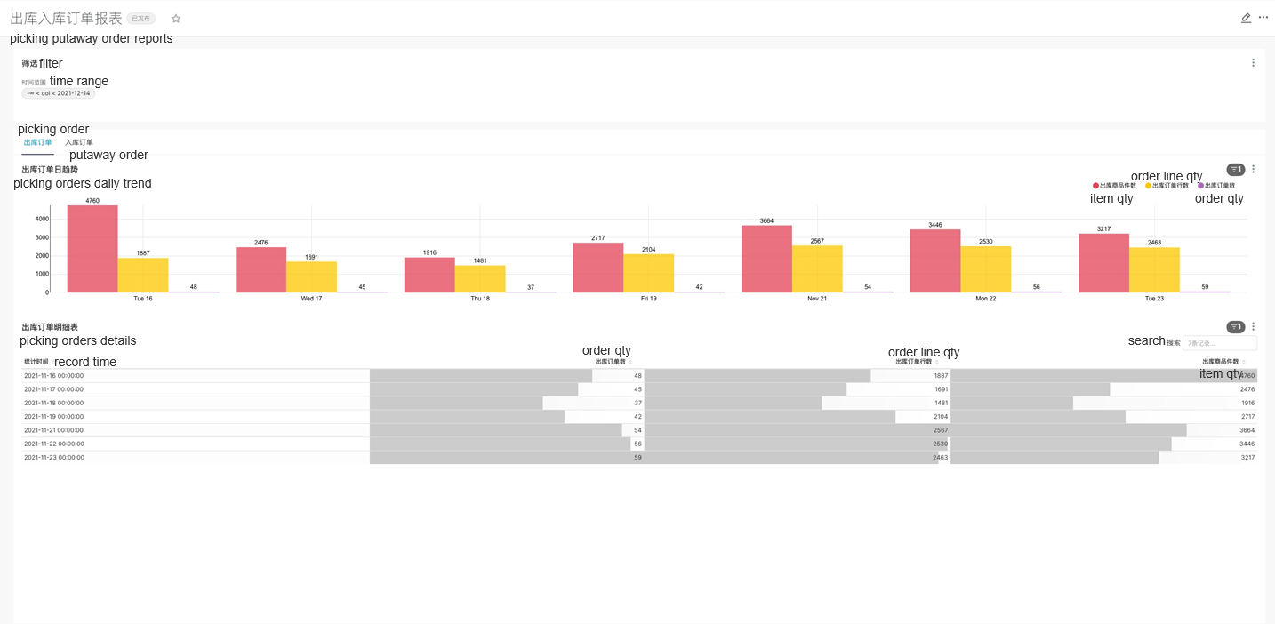

Slide 6
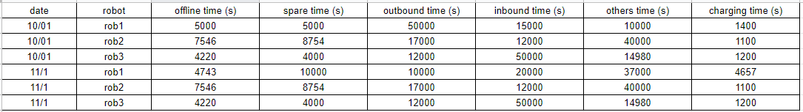
Robot utilization:

Slide 7
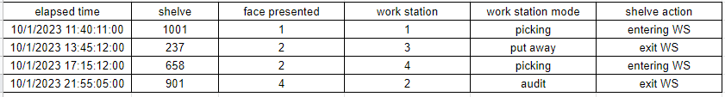
Shelves that arrives and leaves WS

Slide 8
待作业订单，异常订单（未完全分配库存，取消，关闭等）

Slide 9
出库单，入库单，盘点单

